Slide 1
Развитие монологической речи детей в свободной деятельности

Slide 2
Последовательность обучения монологической речи детей
- Подготовительный этап, направленный на освоение средств выразительного раскрытия образа;
- Передача портрета героя, его чувств и настроения, описание природы и места действия;
- Обучение монологу с постоянным использованием специальных приемов мотивации детской деятельности детей.

Slide 3
Виды речевой деятельности:
- Пересказ литературных произведений;
- Составление описательных рассказов о предметах, объектах и явлениях природы;
- Создание различных видов творческих рассказов;
- Освоение форм речи – рассуждения (объяснительная речь, речь- доказательство, речь – планирование);
- Сочинение рассказов по картине, и серии сюжетных картинок.

Slide 4
Несформированность связной речи старших дошкольников отрицательно сказывается на развитие всей речемыслительной деятельности, ограничивает их коммуникативные потребности и познавательные возможности, препятствует овладению знаний. Поэтому специальные поиски путей и средств формирования связной речи имеют важное значение для всего процесса обучения и воспитания детей.

Slide 5
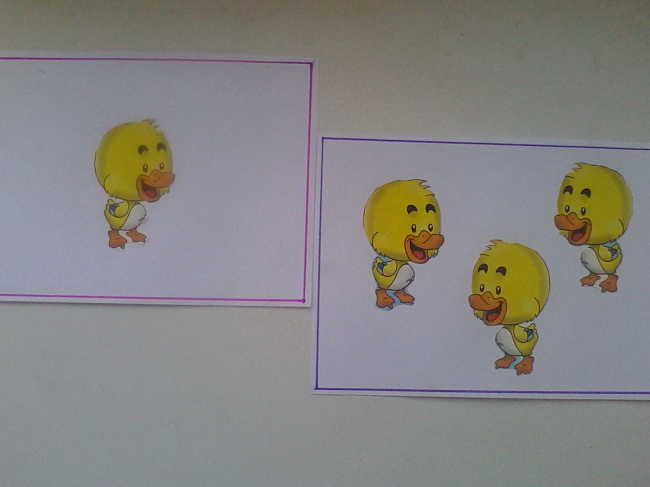
Работа по формированию монологической речи начинается с понятия о слове, о связи слов в предложении.
Д/у «Один и много» (работа над существительными). Наглядный материал: картинки по числу детей с изображением одного или нескольких предметов. (Например: У меня один утенок – у меня утята)
Д/у «Чего не стало» (для детей 4-5 лет)
Цель: активизировать в речи существительные в родительном падеже множественного числа с нулевым окончанием (яблок, утят, сапог)
материал: картинки с изображением одного или нескольких предметов.

Slide 6
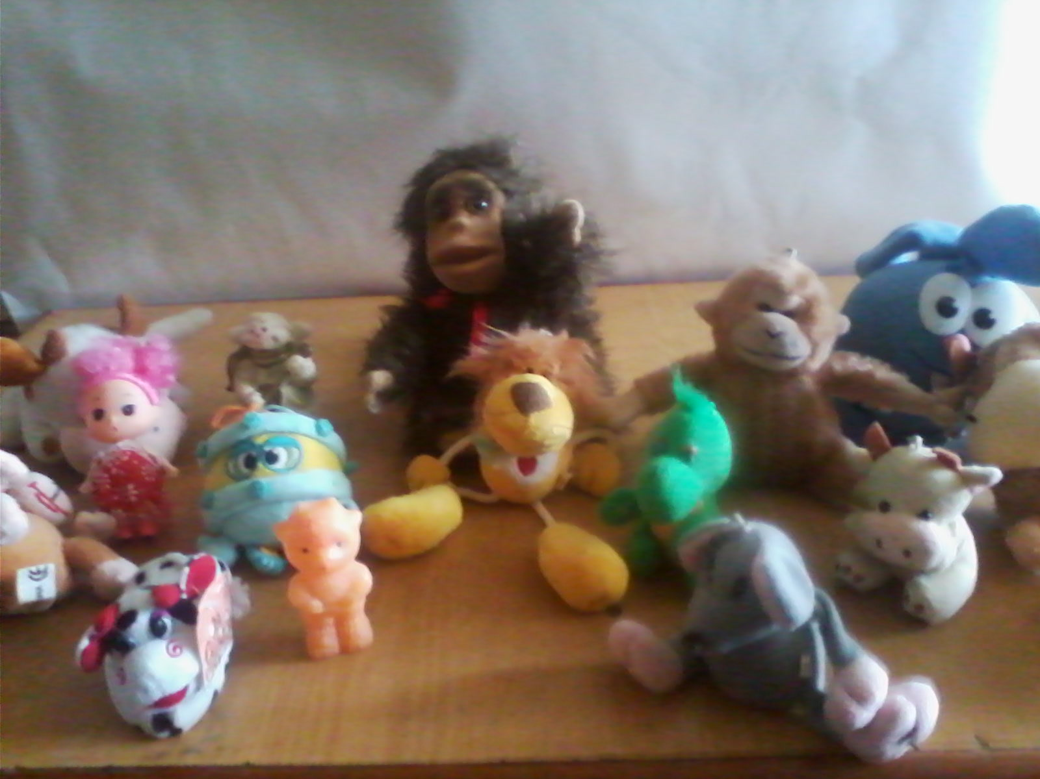
Д/у «Магазин»
Материал: игрушки.
Ход игры: воспитатель продавец, а дети покупатели, чтобы купить игрушку без денег, надо как можно точнее описать ее.

Slide 7
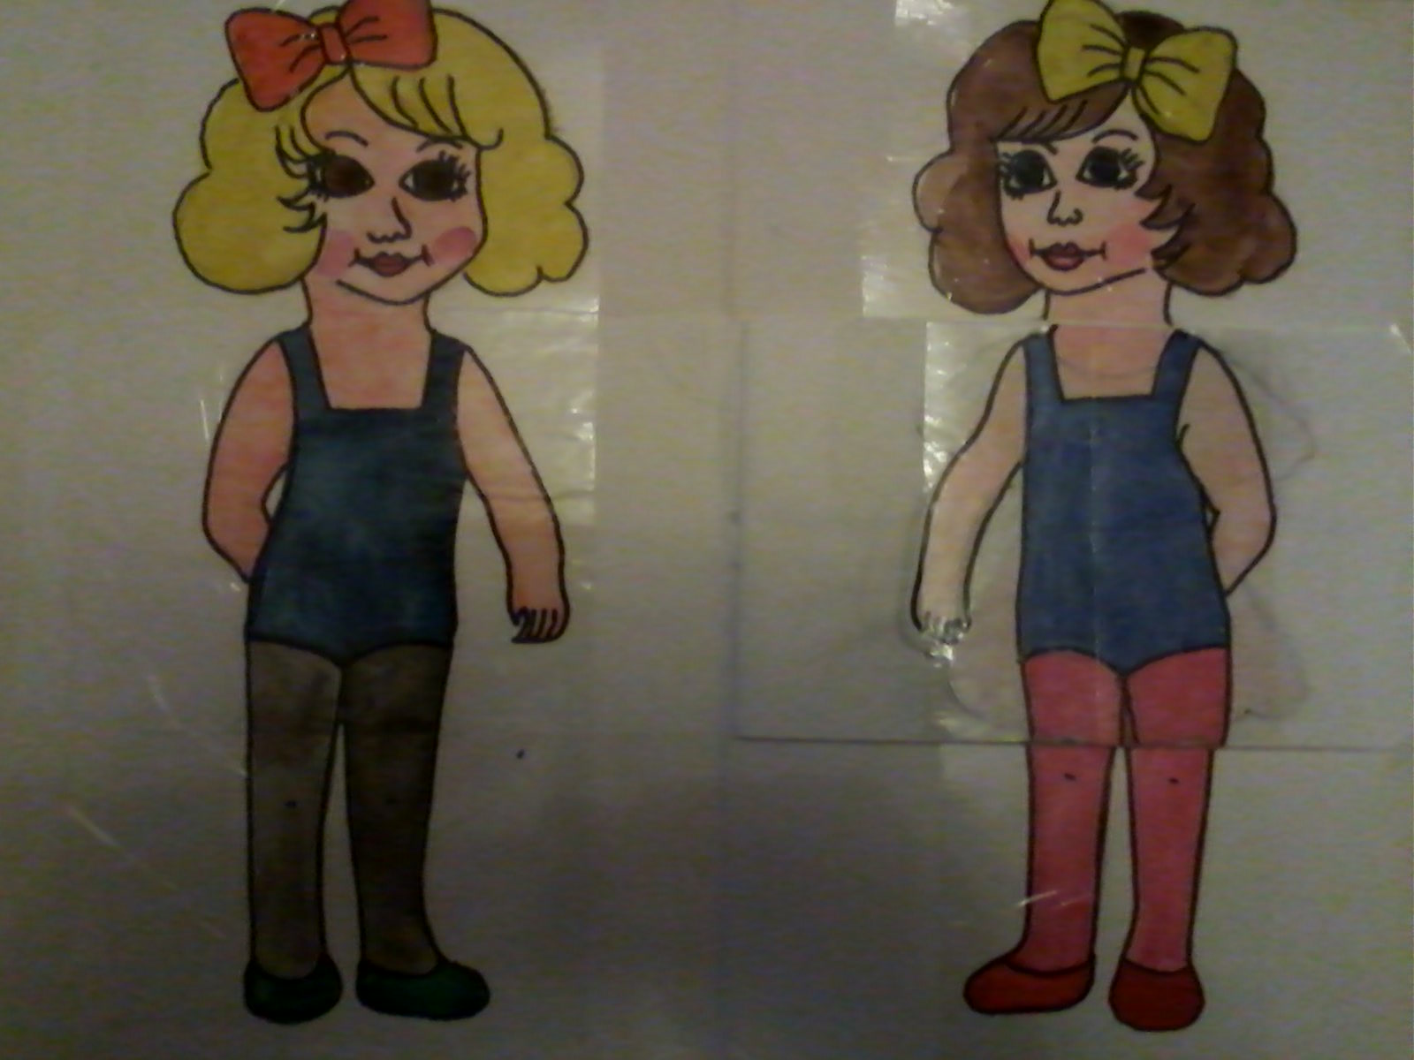
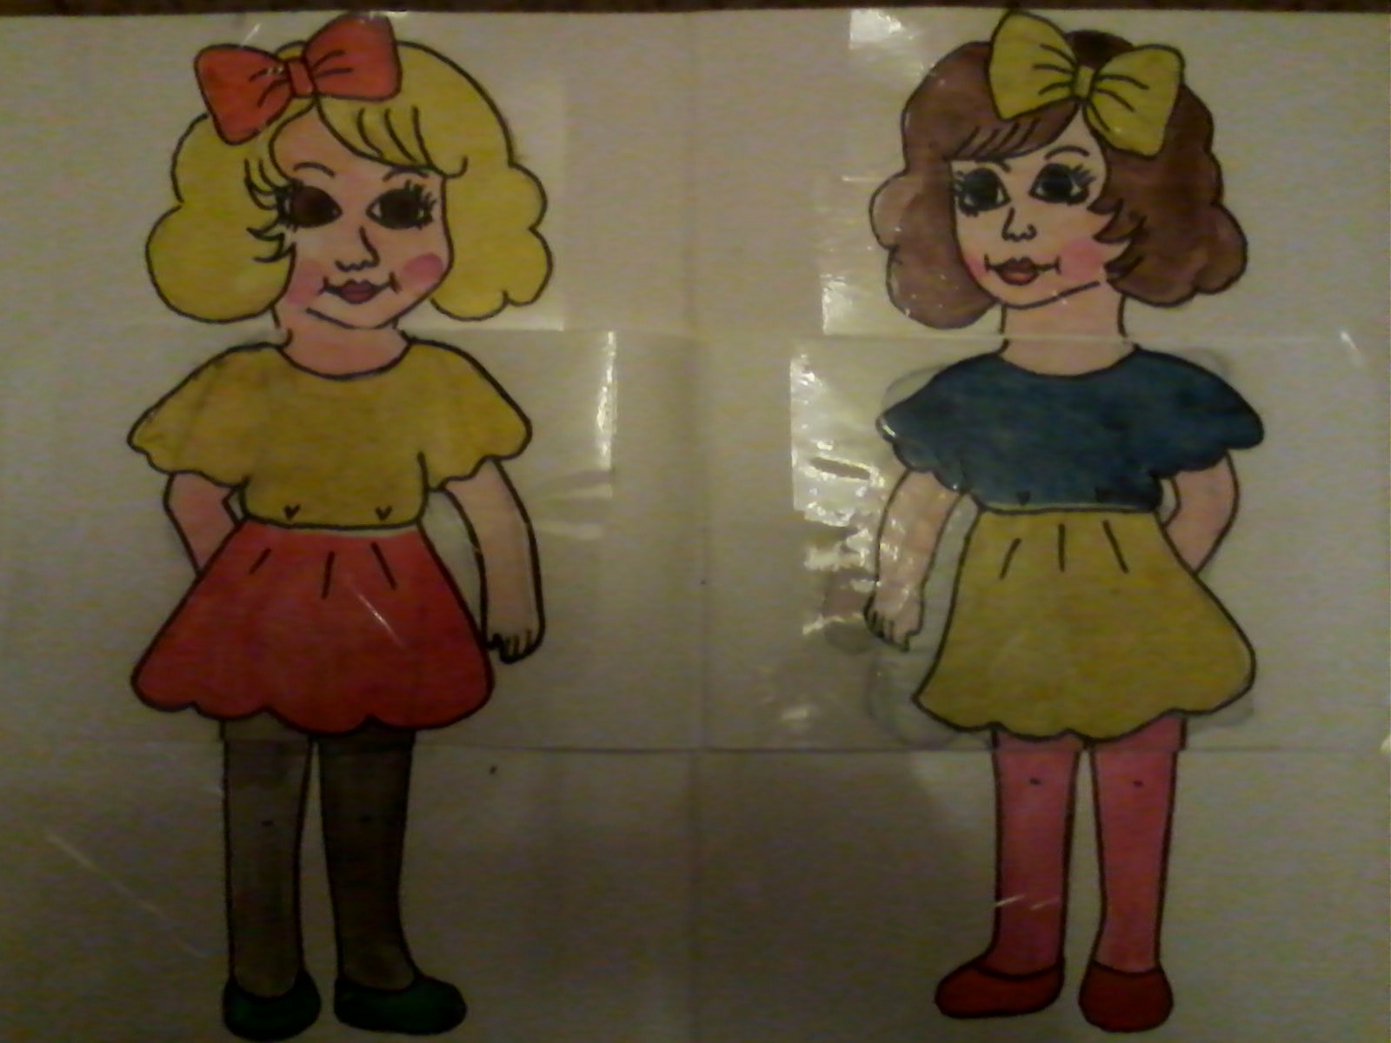
Д/и «Две сестрички»
Цель: Развивать связную(монологическую речь: умение описывать внешность, одежду, использовать в рассказах сравнения.
Материал: Панно с изображением 2-х девочек. Посередине: на уровне шеи и немного выше колен приклеены листы бумаги в виде страниц альбома, на которых нарисованы предметы одежды. При перелистывании страниц альбома девочки «меняют» наряд.

Slide 8
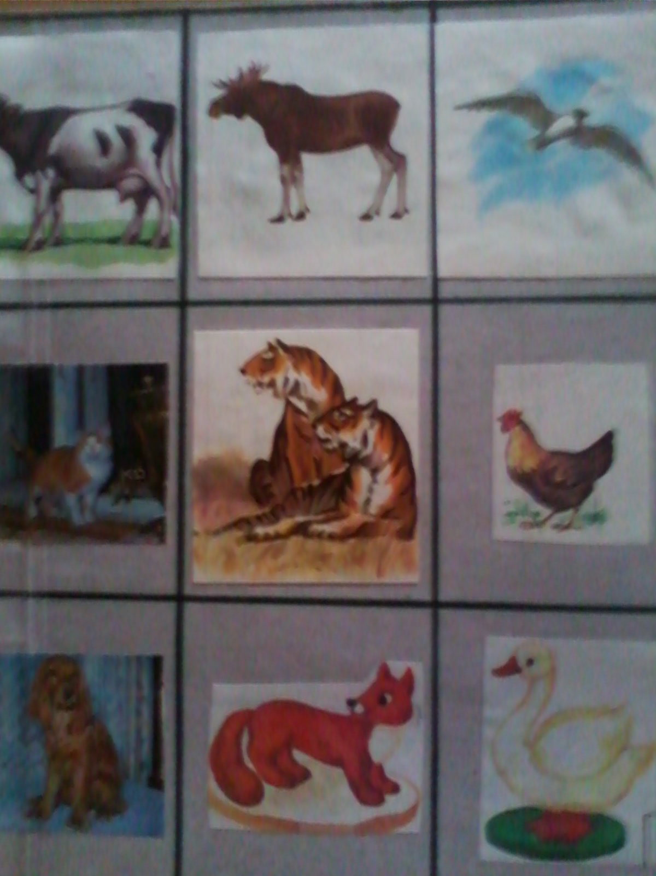
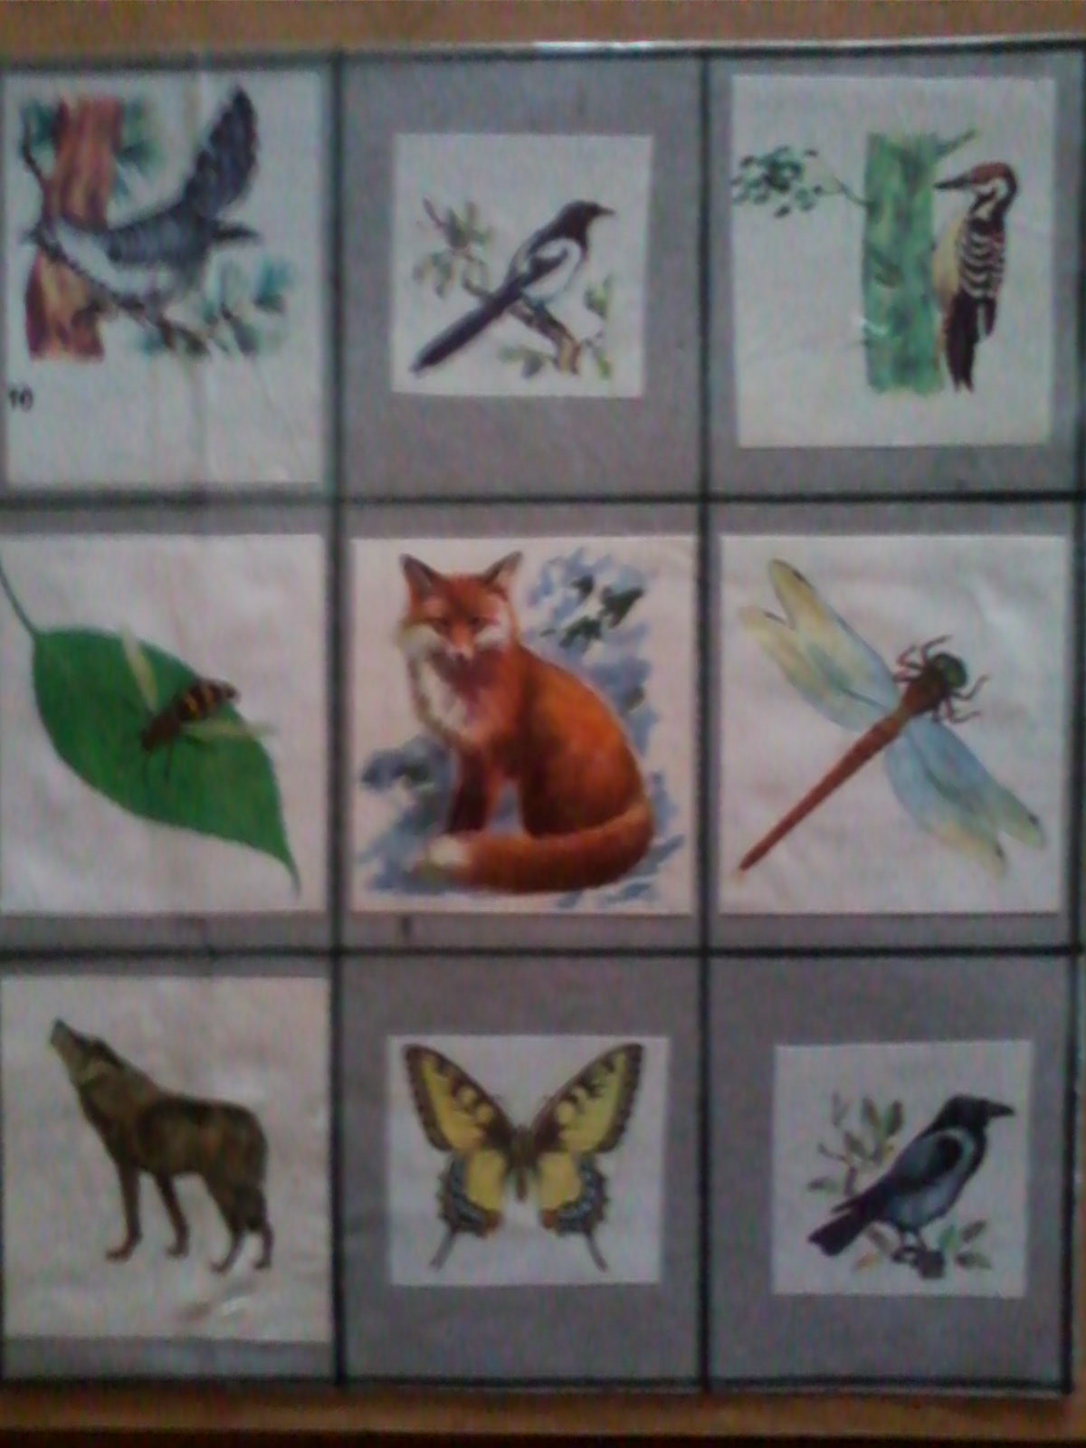
Д/и «Отвечай быстро»
Цель: Упражнять детей в классификации, сравнении, обобщении; закрепить знания о птицах, насекомых, рыбах, животных; упражнять в согласовании числительных и прилагательных с существительными.
Ход игры: воспитатель показывает ребенку таблицу, предлагает рассмотреть ее и быстро отвечать на вопросы, которые он будет задавать. За правильный ответ играющий получает фишку.

Slide 9
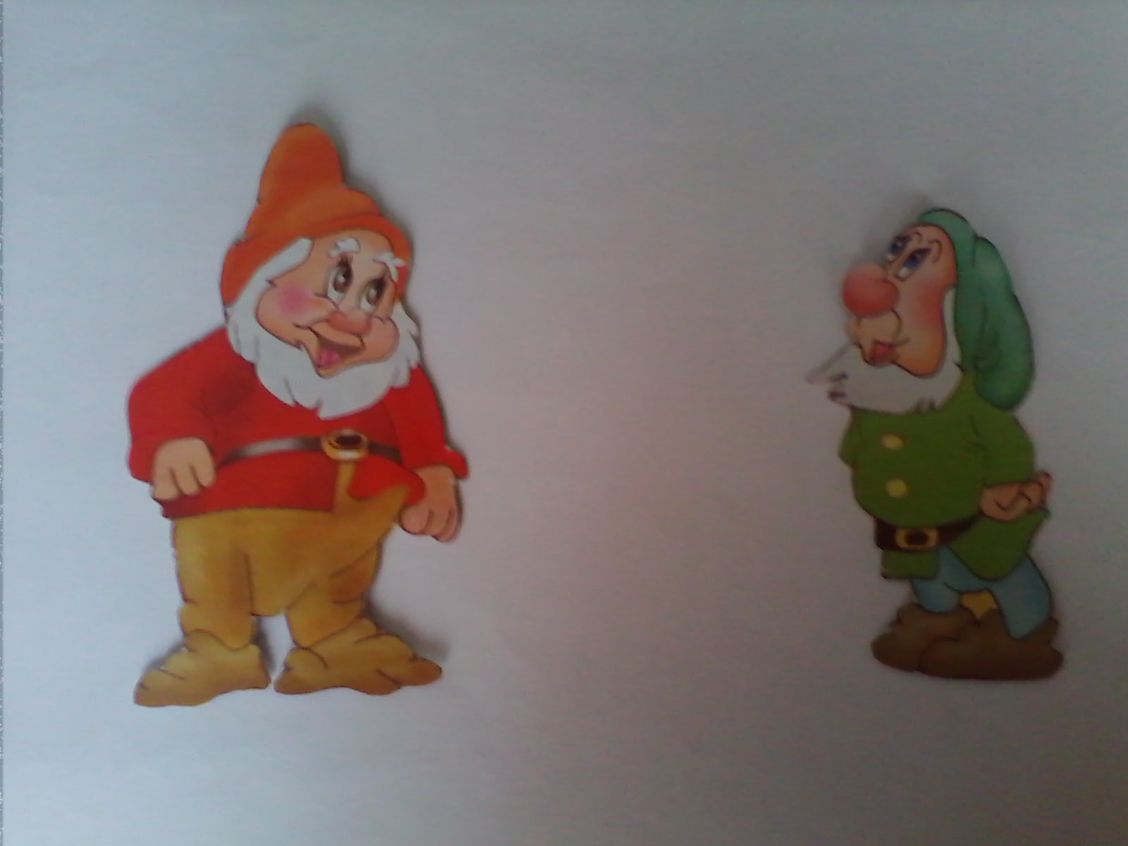
Д/и «Сказка про двух братьев.»
Цель: Практическое усвоение детьми образования имен существительных при помощи уменьшительных и увеличительных суффиксов.
Материал: картинки на фланелеграф: 2 гнома, 2 дома, 2 куста.

Slide 10
Спасибо за внимание!

